Slide 1
第2章 数据结构
《Python 与数据科学》
主讲人：丁鑫怡
浙江工商大学计算机科学与技术学院

Slide 2

提纲
2.1 数据类型与运算符
2.2 列表
2.3 字符串
2.4 元组
2.5 字典
2.6 集合

Slide 3
2.1 数据类型与运算符
仅仅打印“Hello World”就足够了吗？我们应该想要做更多的事——想要得到一些输入，然后做操作，再从中得到一些输出。在Python中，我们可以使用常量和变量，考虑数据类型与结构，利用运算符来完成这些工作。

Slide 4
2.1-1 标识符与变量
变量是标识符的例子。命名规则基本与C语言相同，不再赘述。
关键字
and | del | from | not | while
as | elif | global | or | with
assert | else | if | pass | yield
break | except | import | print
class | exec | in | raise
continue | finally | is | return
def | for | lambda | try

Slide 5
2.1-2 数据类型
数字
整数 integer, long,boolean
浮点数 float, complex
基本数据结构
序列 sequence
列表 list
字符串 string
元组 tuple
映射
字典 dictionary
集合 set

Slide 6
2.1-3 运算符
基本运算符
运算符 | 名称 | 说明 | 例子
+ | 加 | 两个对象相加 | 3 + 5得到8。'a' + 'b'得到'ab'。
- | 减 | 得到负数或是一个数减去另一个数 | -5.2得到一个负数。50 - 24得到26。
* | 乘 | 两个数相乘或是返回一个被重复若干次的字符串 | 2 * 3得到6。'la' * 3得到'lalala'。
** | 幂 | 返回x的y次幂 | 3 ** 4得到81（即3 * 3 * 3 * 3）
/ | 除 | x除以y | 4/3得到1.3333333333333333。而在Python2中4/3得到整数1
// | 取整除 | 返回商的整数部分 | 4 // 3.0得到1.0
% | 取模 | 返回除法的余数 | 8%3得到2。-25.5%2.25得到1.5

Slide 7
2.1-3 运算符
比较运算符
运算符 | 名称 | 说明 | 例子
< | 小于 | 返回x是否小于y。所有比较运算符返回1表示真，返回0表示假。这分别与特殊的变量True和False等价。注意变量名的大写。 | 5 < 3返回0（即False）而3 < 5返回1（即True）。比较可以被任意连接：3 < 5 < 7返回True。
> | 大于 | 返回x是否大于y | 5 > 3返回True。如果两个操作数都是数字，它们首先被转换为一个共同的类型。否则，它总是返回False。
<= | 小于等于 | 返回x是否小于等于y | x = 3; y = 6; x <= y返回True。
>= | 大于等于 | 返回x是否大于等于y | x = 4; y = 3; x >= y返回True。
== | 等于 | 比较对象是否相等 | x = 2; y = 2; x == y返回True。x = 'str'; y = 'stR'; x == y返回False。x = 'str'; y = 'str'; x == y返回True。
!= | 不等于 | 比较两个对象是否不相等 | x = 2; y = 3; x != y返回True。

Slide 8
2.1-3 运算符
逻辑运算符
运算符 | 名称 | 说明 | 例子
not | 布尔“非” | 如果x为True，返回False。如果x为False，它返回True。 | x = True; not y返回False。
and | 布尔“与” | 如果x为False，x and y返回False，否则它返回y的计算值。 | x = False; y = True; x and y，由于x是False，返回False。在这里，Python不会计算y，因为它知道这个表达式的值肯定是False（因为x是False）。这个现象 称为短路计算。
or | 布尔“或” | 如果x是True，它返回True，否则它返回y的计算值。 | x = True; y = False; x or y返回True。

Slide 9
2.2 列表
定义
是Python中最具灵活性的有序集合对象类型。列表可以包含任何种类的对象：数字、字符串、自定义对象甚至其他列表
特点
是可变对象（动态数组），支持在原处修改，可以通过指定的偏移值和切片、列表方法调用、删除语句等方法实现

Slide 10
2.2-1 列表常量与基本操作
操作 | 解释
L1=[] | 一个空的列表
L2 = [0, 1, 2, 3] | 四元素列表
L3 = [‘abc’,10,[‘def’, ‘ghi’]] | 嵌套列表
L2[i] | 索引
L3[i][j] | 索引的索引
L2[i:j] | 切片
len(L2) | 求长度
L1 + L2 | 合并
L2 * 3 | 重复

Slide 11
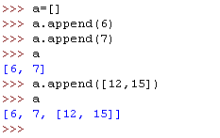
2.2-2 列表的方法
append(x) 方法
功能：向列表的尾部添加一个元素

Slide 12
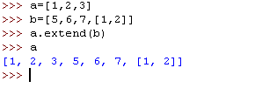
2.2-2 列表的方法
extend(ls)
功能：列表扩充

Slide 13
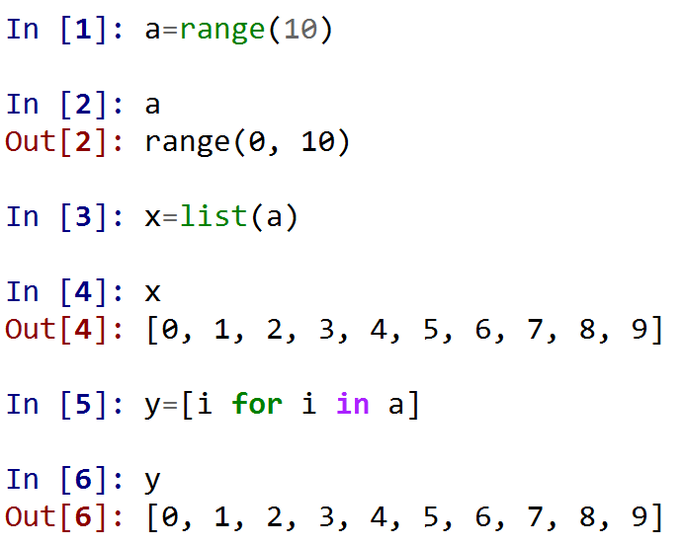
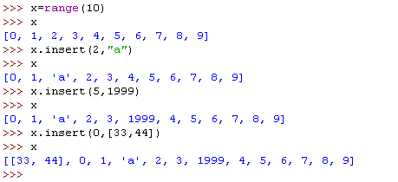
2.2-2 列表的方法
insert(i,x)
向列表指定位置插入一个元素
注意，这是Python2中的range
Python3中的range，返回一个可迭代的对象

Slide 14
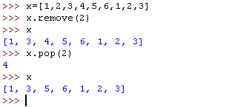
2.2-2 列表的方法
remove(x)
功能：删除列表中值为x的第一个元素
pop([i])
将列表中指定位置元素删除，并将其返回。如果没有指定索引(下标)，a.pop()返回最后一个元素。

Slide 15
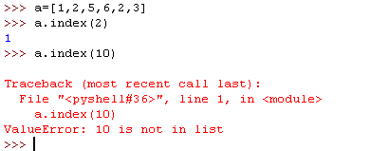
2.2-2 列表的方法
index(x)
返回列表中第一个值为x的元素索引。如果没有匹配的元素就会返回一个错误

Slide 16
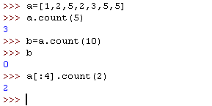
2.2-2 列表的方法
count(x)
计算元素x在列表中出现的次数

Slide 17
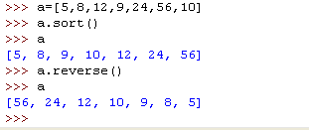
2.2-2 列表的方法
sort()
对列表中的元素进行适当的排序。
reverse()
倒排列表中的元素。

Slide 18
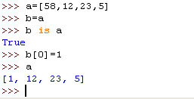
2.2-3 列表的性质
列表是一种序列
列表中元素类型任意，可以嵌套列表
列表是可变的
别名问题
a引用一个对象，而b=a，两个变量会引用同一个变量

Slide 19
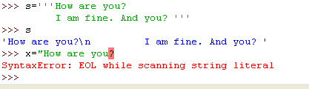
2.3 字符串
单引号
双引号：功能与单引号一样，如’c’与”c”是相同的
三引号
可以表示多行

Slide 20
2.3-1 转义字符
与C语言类似
转义 | 意义
\ newline | 行连续
\\ | 反斜线
\’ | 单引号
\” | 双引号
\a | 响铃
\b | 倒退
\f | 换页
\n | 新行

Slide 21

2.3-2 字符串基本操作
字符串合并：”how”+”what”
字符串重复：”how”*3
索引、切片
X[I]
X[I:J]
X[I:J:K], K表示步长

Slide 22
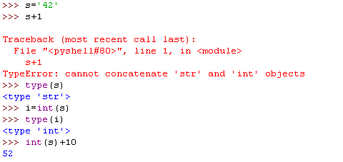
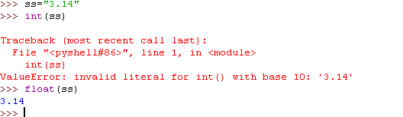
2.3-3 字符串转化
数字字符串转化成数字
情形1：整数
情形2：浮点数

Slide 23
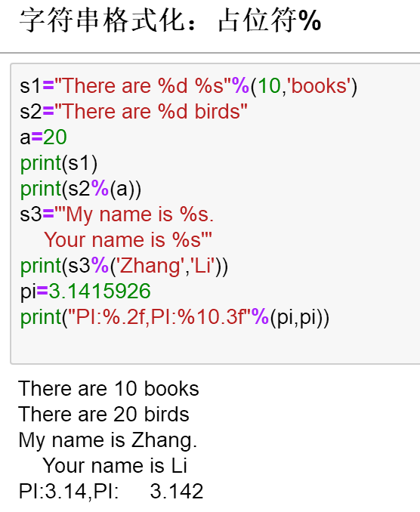
2.3-4 字符串格式化
符号 | 描述
%c | 格式化字符及其ASCII码
%s | 格式化字符串
%d | 格式化整数
%u | 格式化无符号整型
%o | 格式化无符号八进制数
%x | 格式化无符号十六进制数
%X | 格式化无符号十六进制数（大写）
%f | 格式化浮点数字，可指定小数点 后的精度
%e | 用科学计数法格式化浮点数
%E | 作用同%e，用科学计数法格式化浮点数
%g | %f和%e的简写
%G | %f 和 %E 的简写
%p | 用十六进制数格式化变量的地址
1.占位符%

Slide 24
2.3-4 字符串格式化
1.占位符%
格式化操作符 辅助指令
符号 | 功能
* | 定义宽度或者小数点精度
- | 用做左对齐
+ | 在正数前面显示加号( + )
<sp> | 在正数前面显示空格
# | 在八进制数前面显示零('0')，在十六进制前面显示'0x'或者'0X'(取决于用的是'x'还是'X')
0 | 显示的数字前面填充'0'而不是默认的空格
% | '%%'输出一个单一的'%'
(var) | 映射变量(字典参数)
m.n. | m 是显示的最小总宽度,n 是小数点后的位数(如果可用的话)

Slide 25
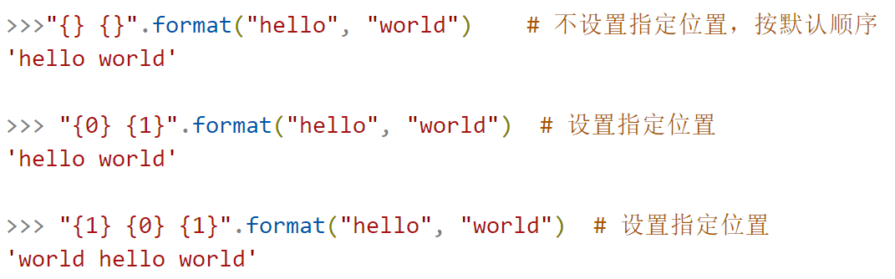
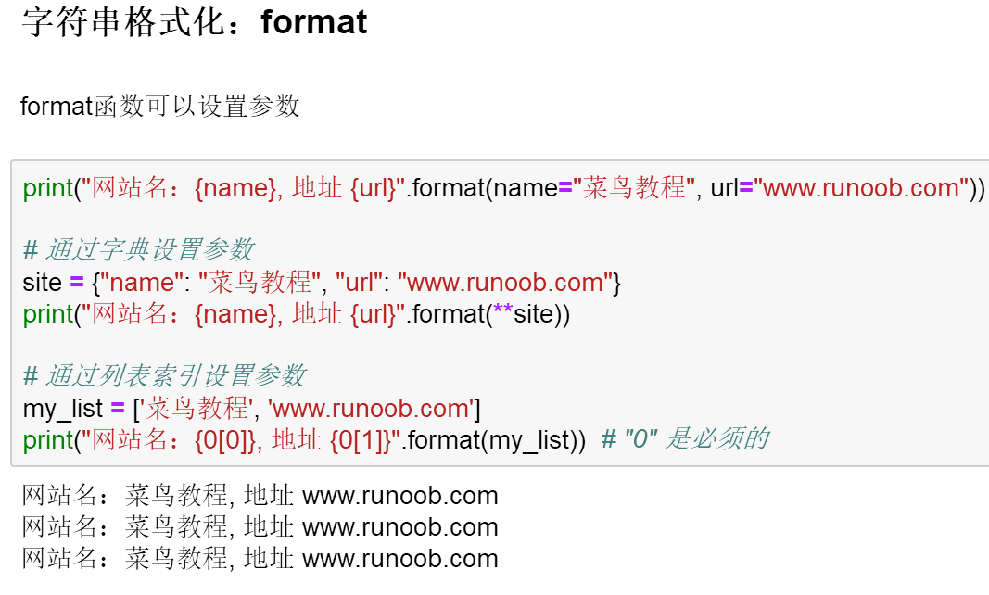
2.3-4 字符串格式化
2. format函数
Python2.6 开始，新增函数 str.format()，增强格式化功能。
基本语法是通过 {} 和 : 来代替以前的 % 。
format 函数可以接受任意多个参数，位置可以不按顺序。

Slide 26
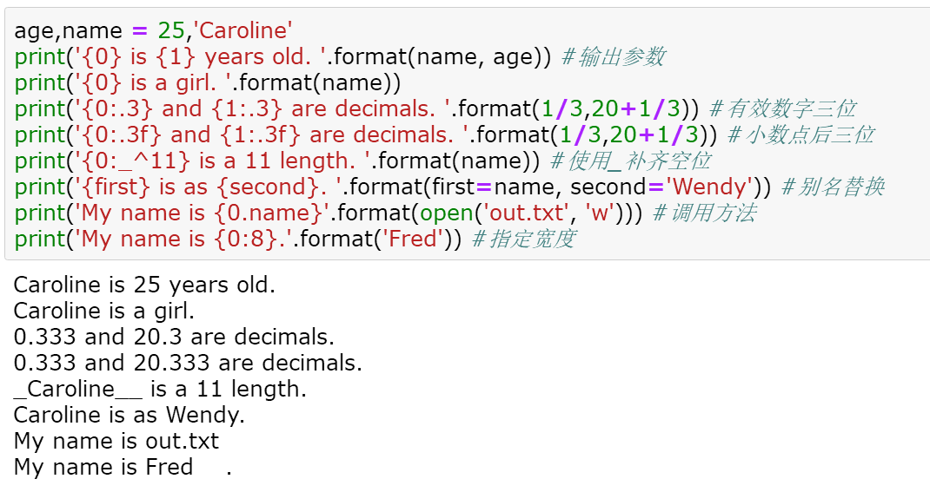
2.3-4 字符串格式化
2. format函数
字符串的参数使用{NUM}进行表示, 0表示第一个参数, 1表示第二个参数, 以后顺次递加;
使用“:”, 指定代表元素需要的操作, 如“:.3”有效数字三位（并非小数点后三位）, ":8"占8个字符空间等;
数字(0, 1, ...)即代表format()里面的元素, 所以可以使用“.”调用该元素的方法;

Slide 27
2.3-4 字符串格式化
数字 | 格式 | 输出 | 描述
3.1415926 | {:.2f} | 3.14 | 保留小数点后两位
3.1415926 | {:+.2f} | +3.14 | 带符号保留小数点后两位
-1 | {:+.2f} | -1.00 | 带符号保留小数点后两位
2.71828 | {:.0f} | 3 | 不带小数
5 | {:0>2d} | 05 | 数字补零 (填充左边, 宽度为2)
5 | {:x<4d} | 5xxx | 数字补x (填充右边, 宽度为4)
10 | {:x<4d} | 10xx | 数字补x (填充右边, 宽度为4)
1000000 | {:,} | 1,000,000 | 以逗号分隔的数字格式
0.25 | {:.2%} | 25.00% | 百分比格式
1000000000 | {:.2e} | 1.00e+09 | 指数记法
13 | {:>10d} | 13 | 右对齐 (默认, 宽度为10)
13 | {:<10d} | 13 | 左对齐 (宽度为10)
13 | {:^10d} | 13 | 中间对齐 (宽度为10)
11 | '{:b}'.format(11) '{:d}'.format(11) '{:o}'.format(11) '{:x}'.format(11) '{:#x}'.format(11) '{:#X}'.format(11) | 1011 11 13 b 0xb 0XB | 进制
str.format() 格式化数字的多种方法

Slide 28
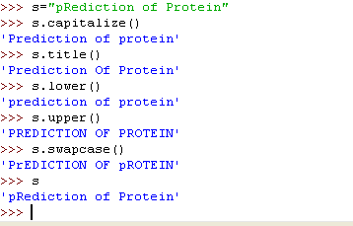
2.3-5 字符串的方法
字母大小写变换
capitalize()：将首字母大写，其余均为小写
title():将单词首字母大写，其余均为小写
lower(): 所有字母变为小写
upper():所有字母变为大写
swapcase(): 大小写互换

Slide 29
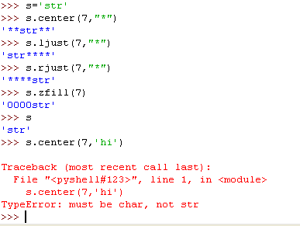
2.3-5 字符串的方法
字符串对齐填充

Slide 30
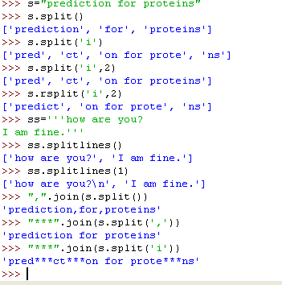
2.3-5 字符串的方法
分割与组合
split([sep,[maxsplit]]):以sep为分隔符，分割成list，maxsplit表示分割次数，从左开始
rsplit([sep,[maxsplit]]):同上，但分割从右开始
splitlines([keepends]):以行分隔符分割成list，keepends取bool值，如果为真，每行分隔符会保留
join(seq): 把seq中元素串接成

Slide 31
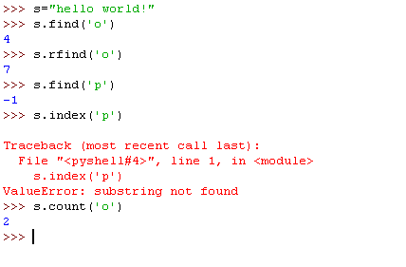
2.3-5 字符串的方法
查找
find(substr, [start, [end]]) ：返回字符串中出现substr的第一个字母的下标 ，没有substr则返回-1 ，start和end作用就相当于在 [start:end]中搜索
index(substr, [start, [end]]) ：与find()相同，只是在字符串中没有substr时，会返回一个运行时错误
rfind(substr, [start, [end]])：从右边开始搜索
rindex(substr, [start, [end]]) ：从右边开始搜索
count(substr, [start, [end]]) ：计算substr在字符串中出现的次数

Slide 32
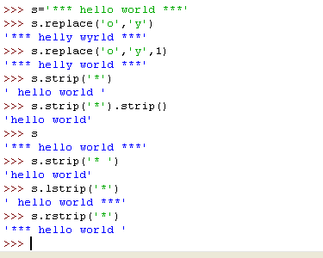
2.3-5 字符串的方法
替换
replace(oldstr, newstr, [count]) ：把字符串中oldstar替换为newstr，count为替换次数。这是替换的通用形式，还有一些函数进行特殊字符的替换
strip([chars])：把字符串中前后chars有的字符全部去掉，可以理解为把字符串前后chars替换为None
lstrip([chars]) ：同上，但去掉左边的
rstrip([chars]) ：同上，但去掉右边的
expandtabs([tabsize])：把字符串中的tab字符替换为空格，每个tab替换为tabsize

Slide 33
2.3-5 字符串的方法
判断
startswith(prefix[,start[,end]]) ：是否以prefix开头
endswith(suffix[,start[,end]]) ：以suffix结尾
isalnum() ：是否全是字母和数字，并至少有一个字符
isalpha() ：是否全是字母，并至少有一个字符 、
isdigit() ：是否全是数字，并至少有一个字符
isspace() ：是否全是空白字符，并至少有一个字符
islower()：字符串中的字母是否全是小写
isupper() ：字符串中的字母是否便是大写
istitle() ：字符串是否是首字母大写的

Slide 34
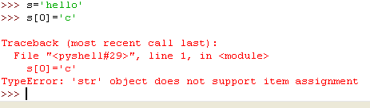
2.3-6 字符串性质
字符串是一种序列
字符串是不可变的
修改字符串后就会重新产生一个新字符串

Slide 35
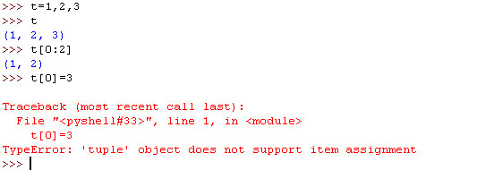
2.4 元组
定义：由数个逗号分隔的值组成，如
t=(1,2,3)
x=(‘c’,’h’,12,’2’,(1,2,3))
性质
元组在输出时总是有括号的
元组在输入时可以没有括号
像字符串一样，元组是不可变的
元组可以嵌套，元素可以是任意类型
创建元组不定长，但一旦创建后不可改变长度

Slide 36
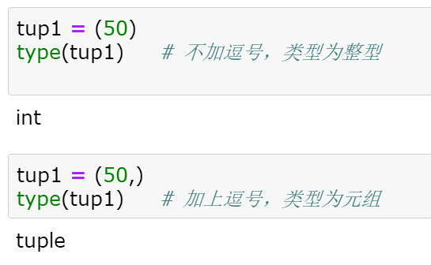
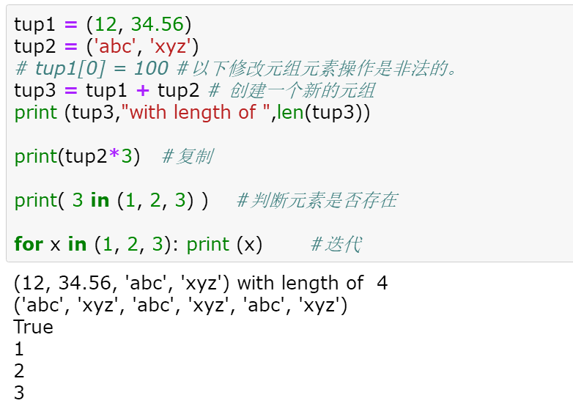
2.4 元组
性质(续)
元组中只包含一个元素时， 需要在元素后面添加逗号， 否则括号会被当作运算符 使用
元组运算

Slide 37
2.5 字典
定义
通过关键字索引的无序数据集合
例如：
性质
序列是以整数为索引，与此不同，字典以关键字（键）为索引
关键字可以是任何不可变类型，通常用字符串或数字
不能用列表作为关键字，因为列表随时可能被改变
关键字必须是互不相同的

Slide 38
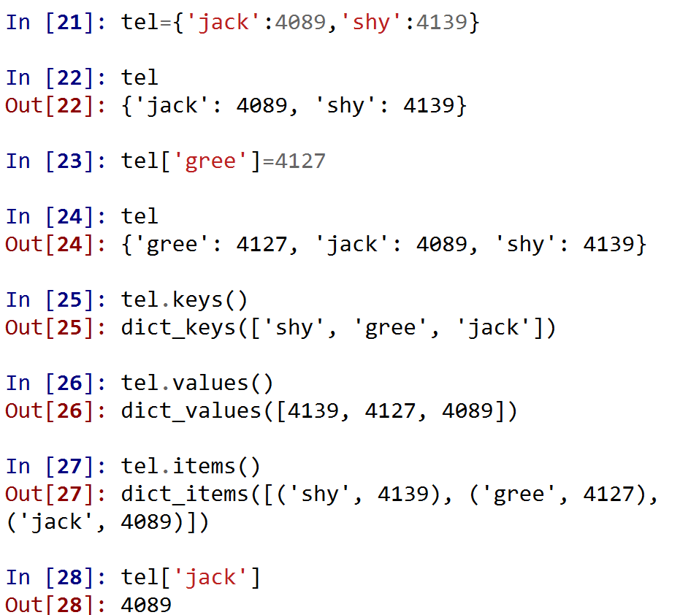
2.5 字典
键和值
keys(): 取所有键
values()：取所有键所对应的值
items(): 取所有键与值对
get(key):取得键key所对应的值

Slide 39
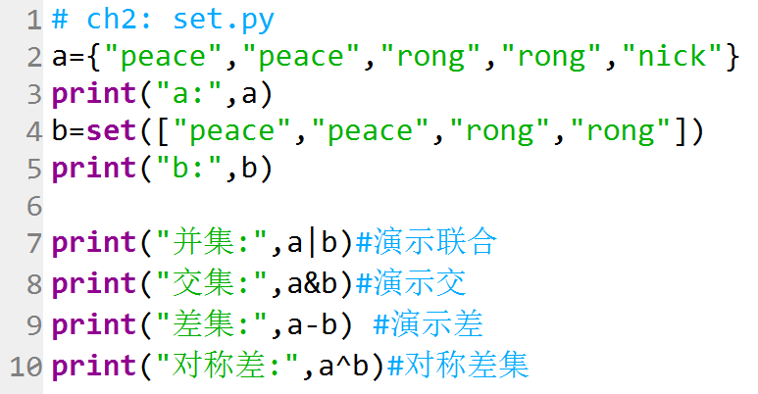
2.6 集合
集合的定义
集合(set)是一个无序的，不重复的数据组合
集合类型有可变集合(set())和不可变集合(frozenset)两种
主要作用如下：
去重：把一个列表变成集合，就自动去重了
关系测试：测试两组数据之间的交集、差集、并集等关系
集合对象还支持union(联合), intersection(交), difference(差)和 sysmmetric difference(对称差集)等数学运算

